Slide 1
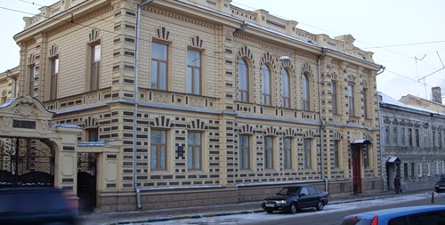
Улица Ильинская- хранительниа тайн истории

Slide 2
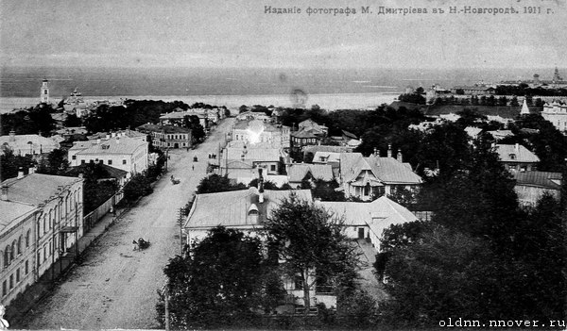
Панорама улицы Ильинской (1911)

Slide 3
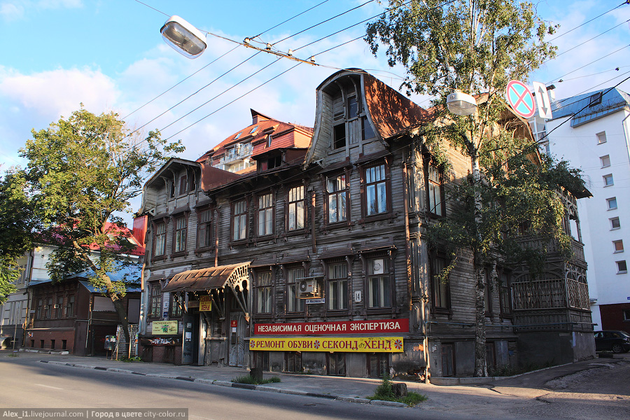
Ильинская (1910-е гг.)
Ильинская (2000-е гг)

Slide 4
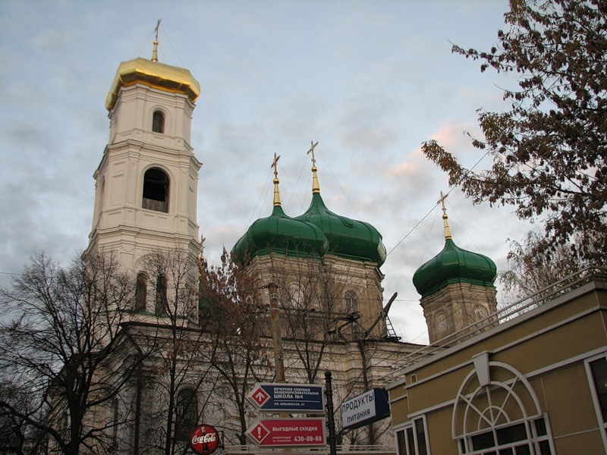
Храс Вознесения Господня

Slide 5
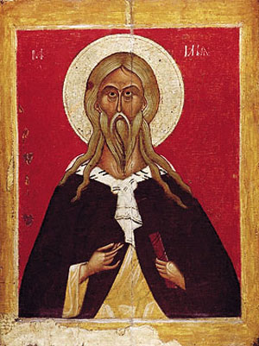
Икона пророка Божиго Илии

Slide 6
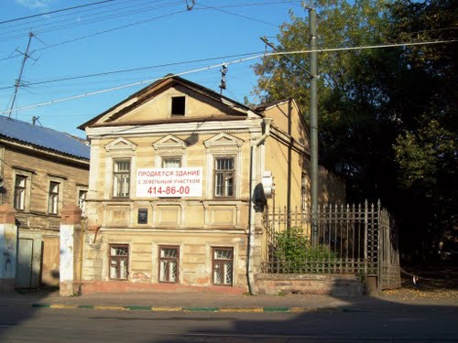
Усадьба Мещанина Копылова-цехового Запольского
(Ильинская 44а)

Slide 7
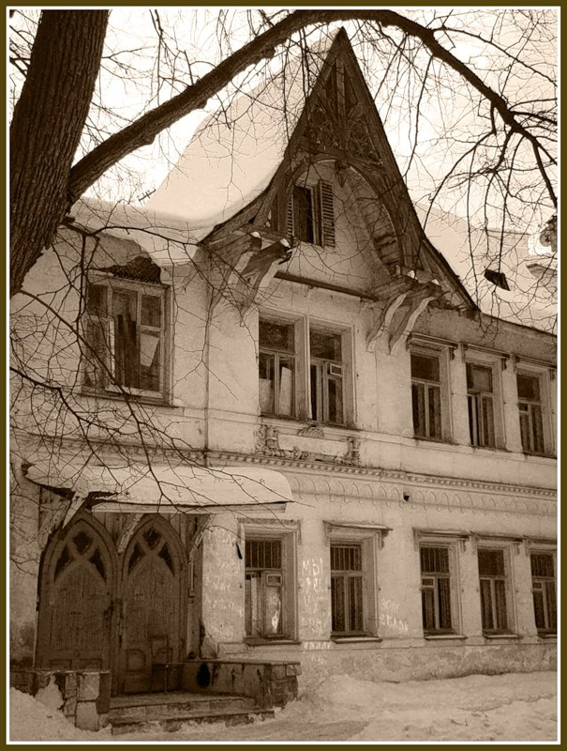
Усадьба Сироткина
(Ильинская 46)

Slide 8
Дом купцов Лошкаревых
(Ильинская 49)

Slide 9
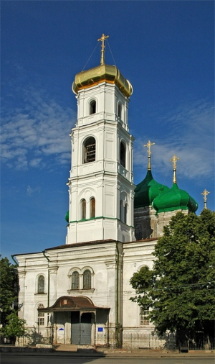
Храм Вознесения Господня (Ильинская 54)

Slide 10
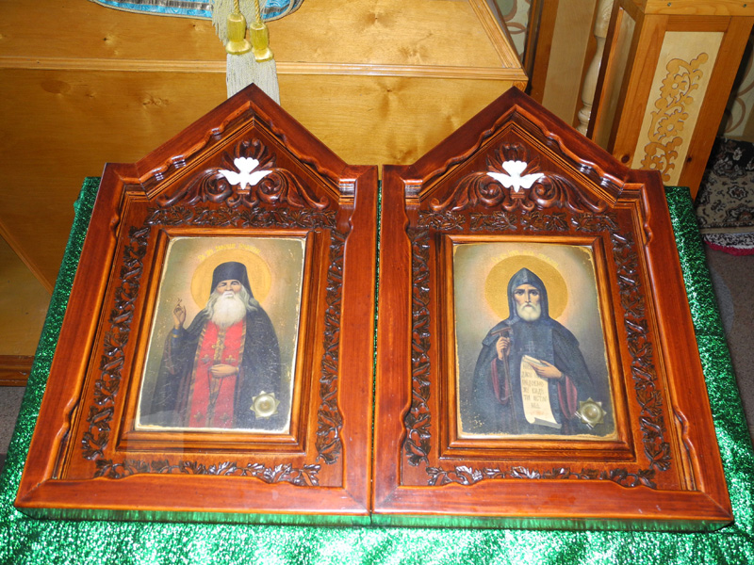
Икона с частицами мощей святых преподобных Иова и Амфилохия Почаевских.

Slide 11
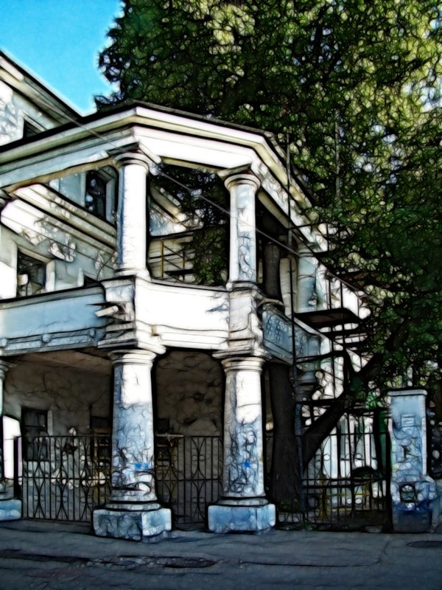
Дом купчихи Рябининой (Ильинская 56)

Slide 12
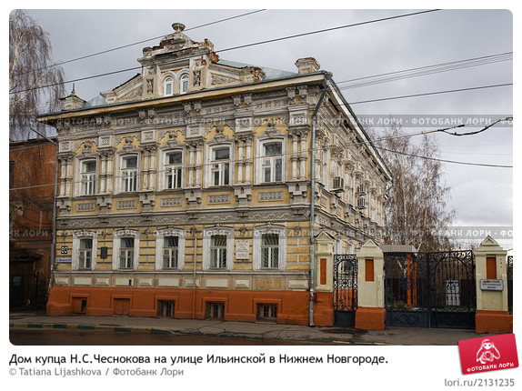
Дом купца Чеснокова
(Ильинская 58)

Slide 13


Спасибо за внимание!

Slide 14
Икона с частицами мощей святых преподобных Иова и Амфилохия Почаевских.

